Slide 1
Szuper Szoftverek Szuperszámítógépekre
2016. 04. 01.
Networkshop 2016
Kiss Zoltán
NIIF Intézet

Slide 2
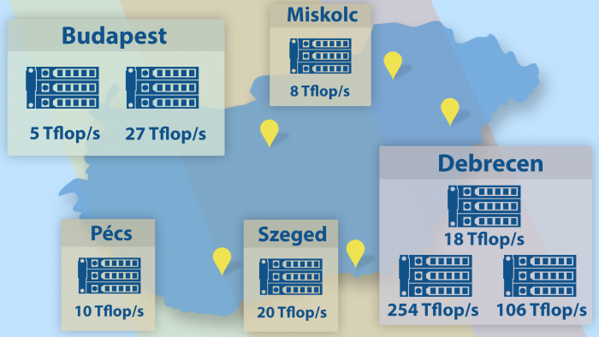
HPC Infrastruktúra

Slide 3
Új Szoftverek
Licenszelt komponensek
Matlab r2015b (DB2)
Gaussian G09_D (DB2, M)
Maple 2015 (DB2)
Fordítók
Intel 2016 csomag (BP2, BP2, M)
PGI compiler csomag (DB2)
https://wiki.niif.hu/HPC_software

Slide 4
Matlab R2015b
MATLAB R2015b
Toolboxok
Simulink
Matlab Compiler
Distributed
Computing
Server

Slide 5
Matlab licenszek száma
MATLAB R2015b | 4
Parallel Computing Toolbox | 4
Symbolic Math Toolbox | 4
Statistics and Machine Learning Toolbox | 4
Neural Network Toolbox | 3
Mapping Toolbox | 3
Optimization Toolbox | 4
Global Optimization Toolbox | 4
Bioinformatics Toolbox | 4
Simulink | 4
MATLAB Compiler | 3
MATLAB Distributed Computing Server | 1

Slide 6
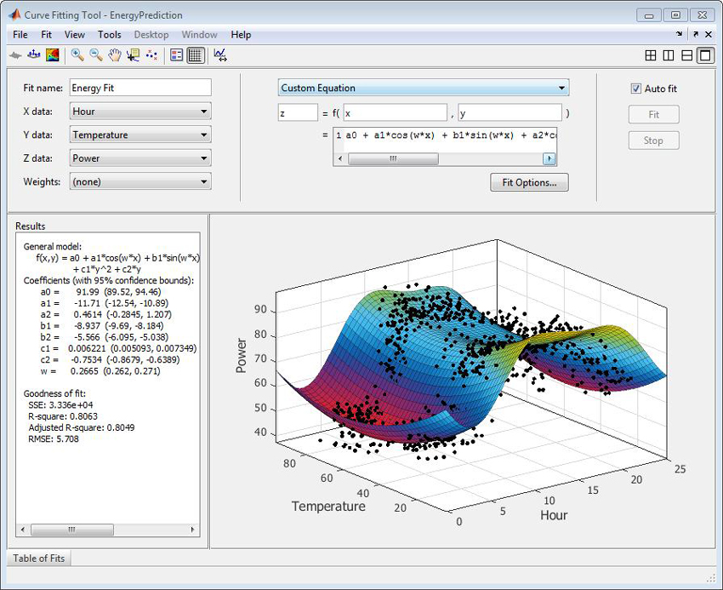
Vizualizáció

Slide 7
Simulink

Slide 8
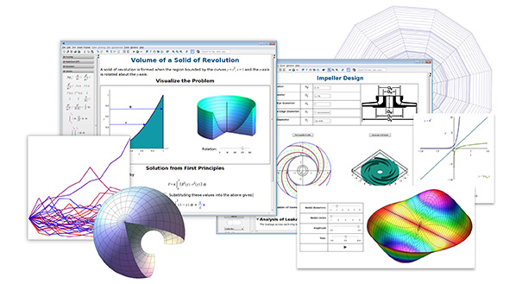
Maple 2015
Maple 2015
Miskolc
Debrecen2,3 (Leo, Apollo)

Slide 9
Gaussian
Gaussian 09_D.01
Miskolc
Debrecen2,3 (Leo, Apollo)
Népszerű eszköz a kémiai és fizikai kutatók körében

Slide 10
Intel Parallel Studio XE 2016 - Composer
Intel optimalizált
C/C++ fordító
Fortran fordító
Data Analytics és Machine Learning
Math Kernel Library
OpenMP

Slide 11
Új Intel licenszek
 | Debrecen (2,3) | Budapest2 | Miskolc
Composer Edition |  |  | 1
Cluster Edition | 5 | 2

Slide 12
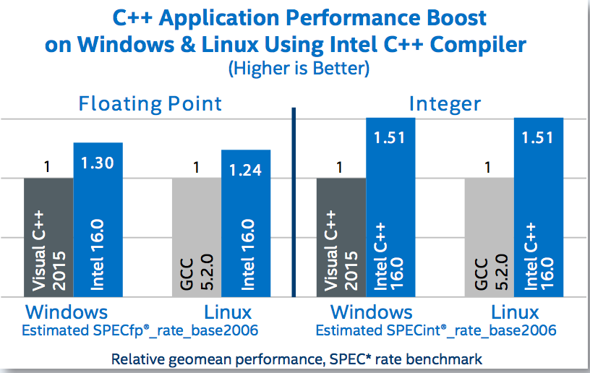
C++ fordítás

Slide 13
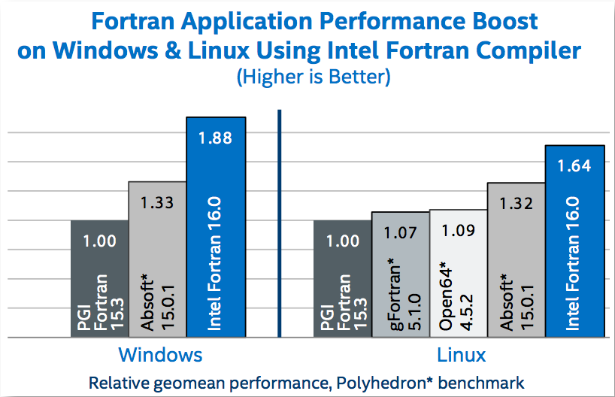
Fortran fordítás

Slide 14
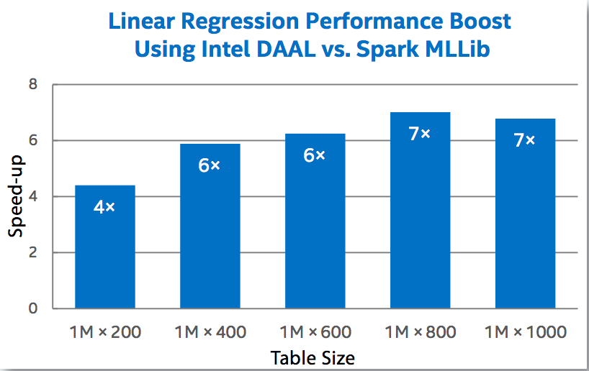
Data Analytics és Machine Learning

Slide 15
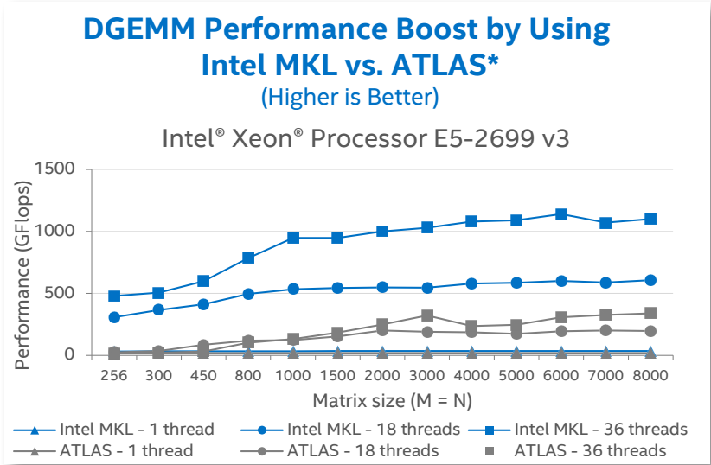
Math Kernel Library

Slide 16
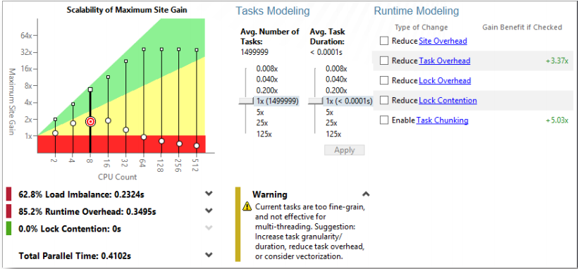
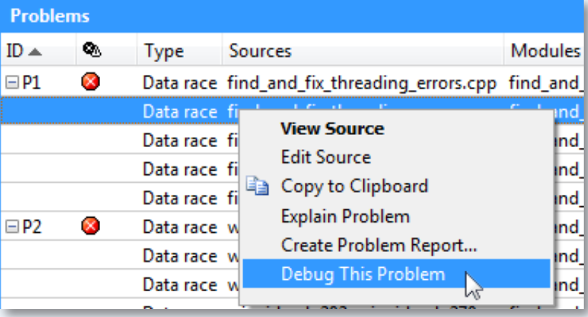
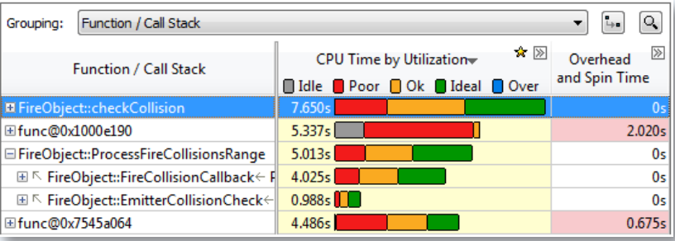
Vtune Amplifier CPU+GPU / Advisor / Inspector

Slide 17
PGI Compiler and Tools (CPU+GPU)
PGcc(++) – GNU compatible, better
Pgfortran
Fortran 77, 95, 2003, CUDA Fortran
PGDBG Graphical Parallel Debugger
MPI / OpenMP
PGPROF Graf. Parallel Profiler
MPI / OpenMP/ACC

Slide 18
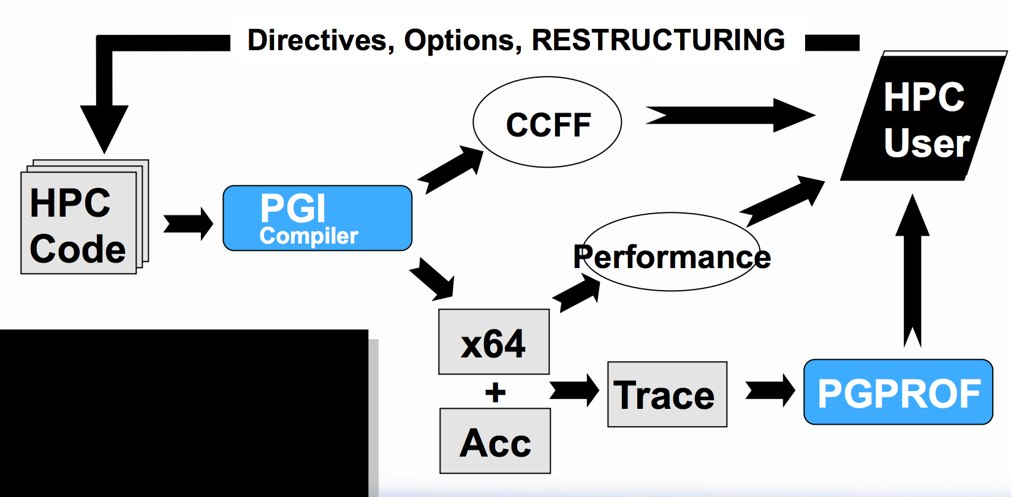
PGI Compiler and Tools (CPU+GPU)

Slide 19
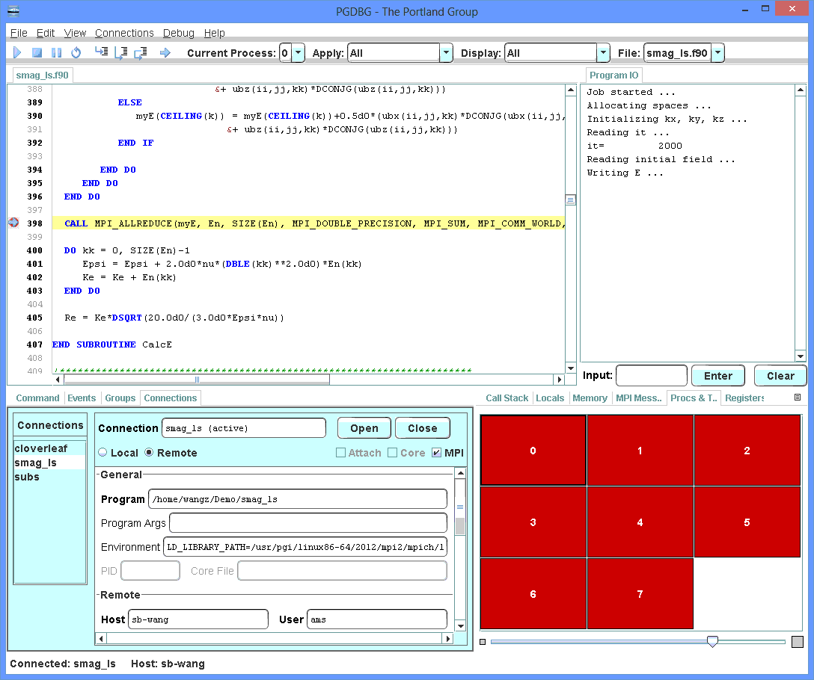
PGI Compiler and Tools (CPU+GPU)

Slide 20
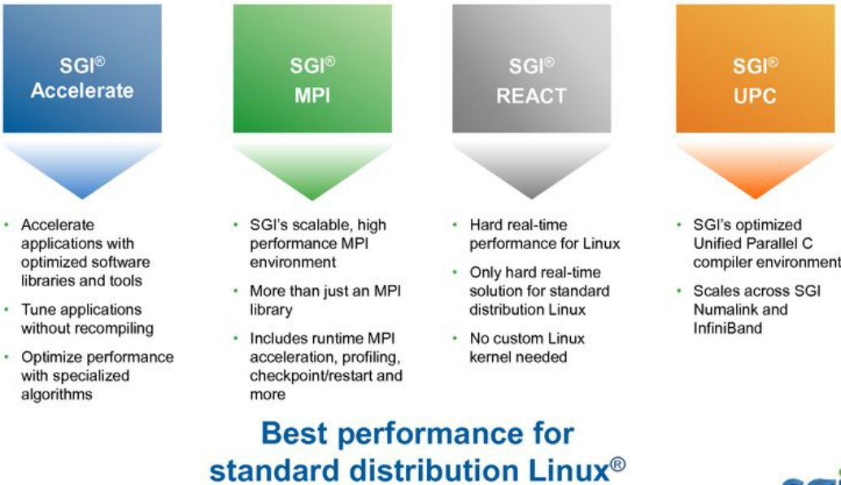
SGI Performance Suite

Slide 21
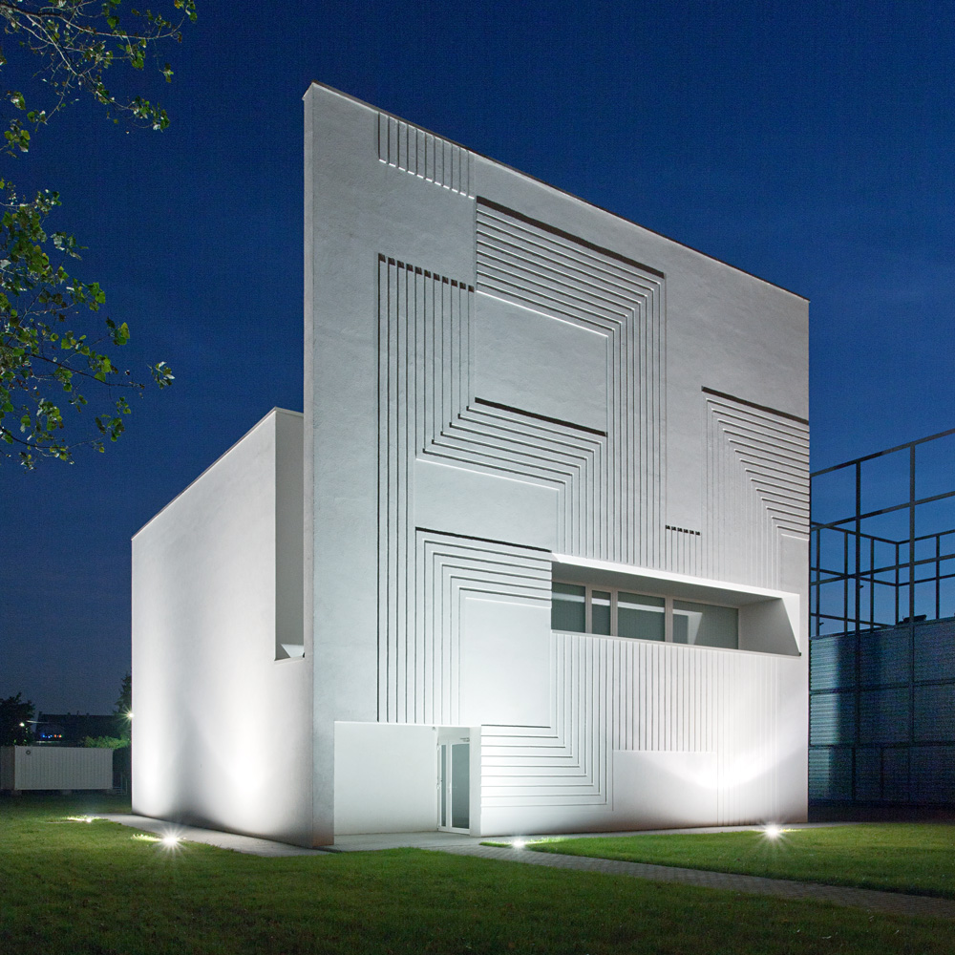
Köszönöm a a figyelmet!
NIIFI HPC team hpc-support@niif.hu
Kiss Zoltán
kiss.zoltan@niif.hu

